Slide 1
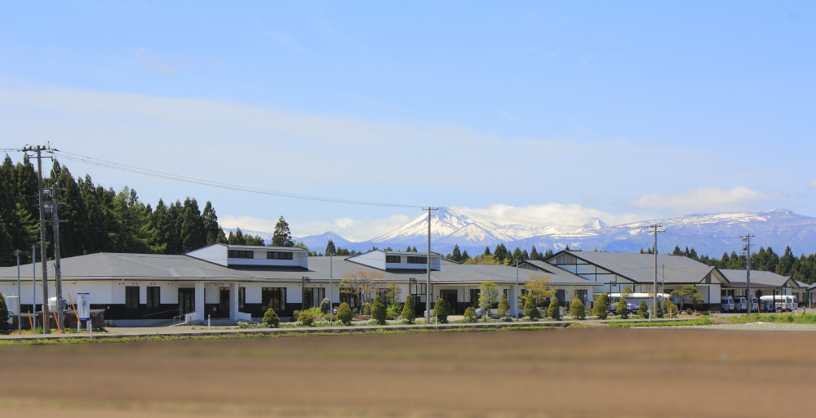
職員が働きやすい職場環境を作るためにできること
社会福祉法人秋葉会
特別養護老人ホーム彩香園アルテリーベ
事務員 谷坂咲子 高橋清

Slide 2

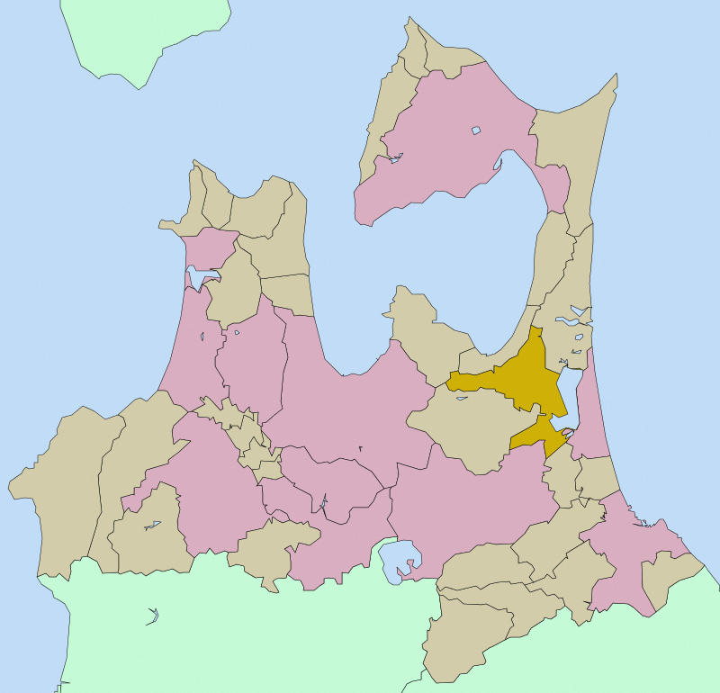
社会福祉法人秋葉会
法人本部 青森県八戸市大字河原木字八太郎山3-138
理事長 高橋秀磁
基本理念 主観的幸福感の追求
平成4年3月 社会福祉法人秋葉会 設立認可
平成5年4月 上北郡東北町
特別養護老人ホーム彩香園アルテリーベ
デイサービスセンターサンポエム 開設
平成15年10月 八戸市桔梗野
デイサービスセンター桔梗野の家 開設
平成16年7月 八戸市八太郎山
障害者支援施設八太郎山療護園 開設

Slide 3
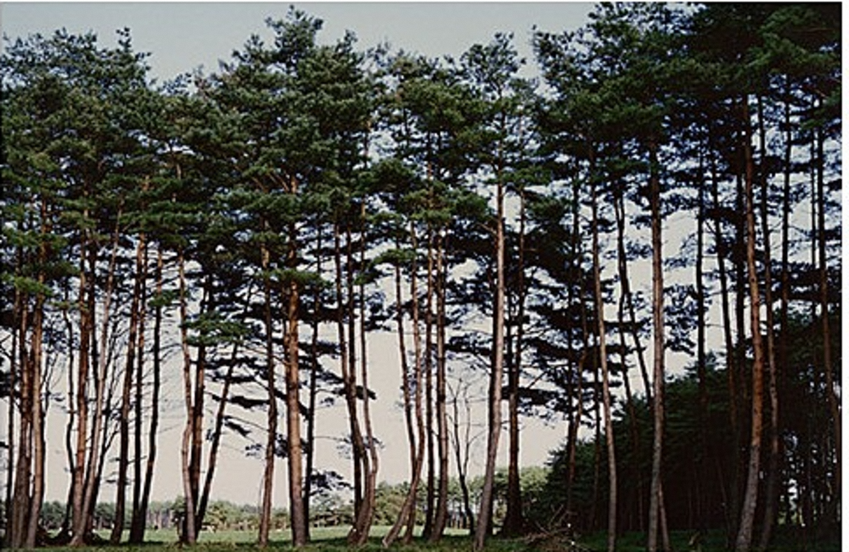
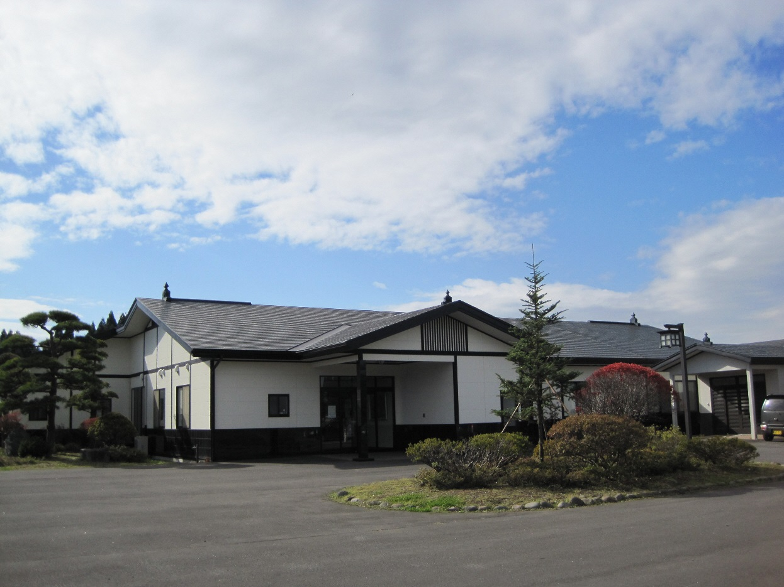
上北地域福祉事業部門
（彩香園アルテリーベ）
■特別養護老人ホーム彩香園アルテリーベ 52床
短期入所 14床
■デイサービスセンターサンポエム 定員40名
■グループホーム青い空 18床
■住宅型有料老人ホームコレクティブハウス
彩香園アルテリーベ 20床
■彩香園アルテリーベ居宅介護支援事業所
■彩香園アルテリーベ訪問看護ステーション
■彩香園アルテリーベヘルパーステーション
平成29年8月末現在 職員数 11１名
（うちパート職員17名）
彩香園アルテリーベ
アルテーリーベとは・・・
想い出の人
初恋の人
昔の思い出

Slide 4
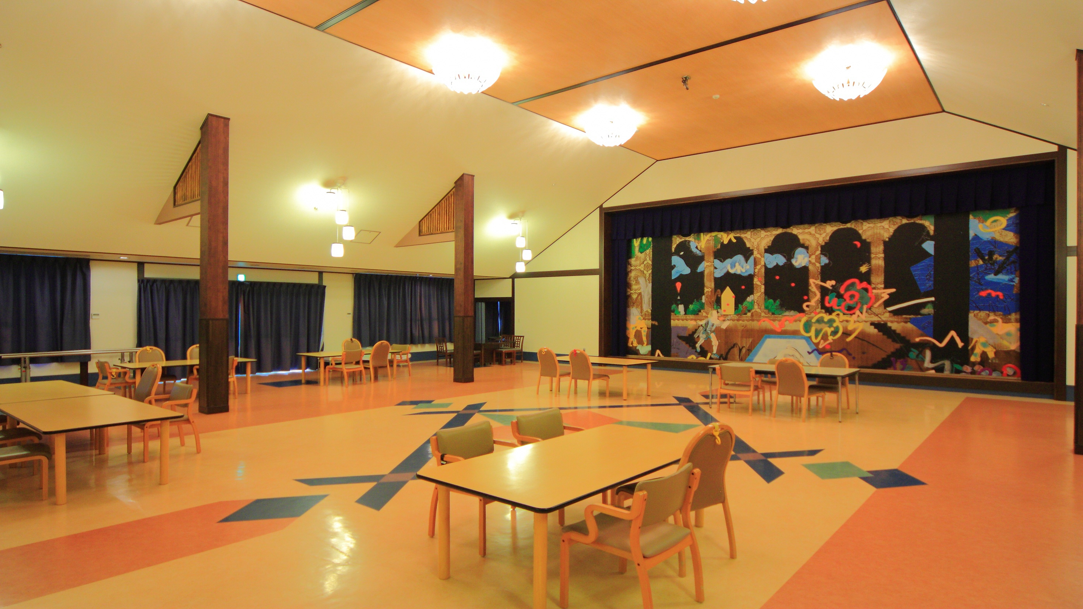
働きやすい職場とは？
働きやすい職場とはどういう環境なのか？
■自分の仕事に対して適正な評価がされているか
■ハラスメントがない
■休暇がとれる、無駄な残業がない
■福利厚生の充実
■意見を聞いてくれる
■職員教育
■身分待遇の保証
彩香園で実施していること
サンポエムホール

Slide 5
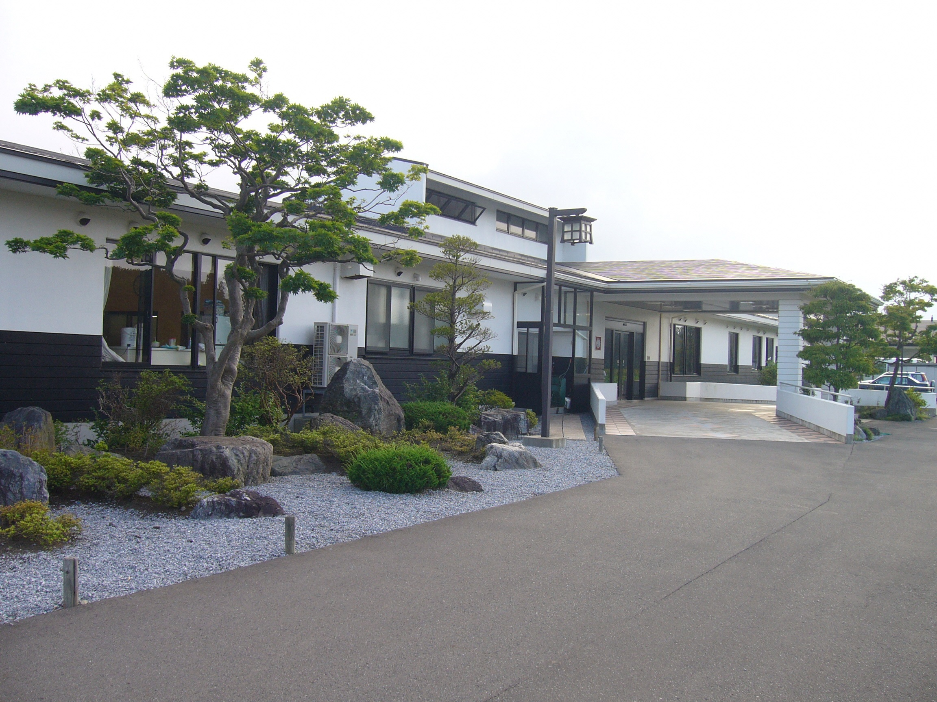
①リフレッシュ休暇制度と職員旅行の実施
職員の心身のリフレッシュ
②研修への参加
職員自身が興味がある研修への参加→スキルアップ
③休みやすい環境づくりへの取り組み
家族の介護や自分の疾病などで離職することがないように
特別養護老人ホーム

Slide 6
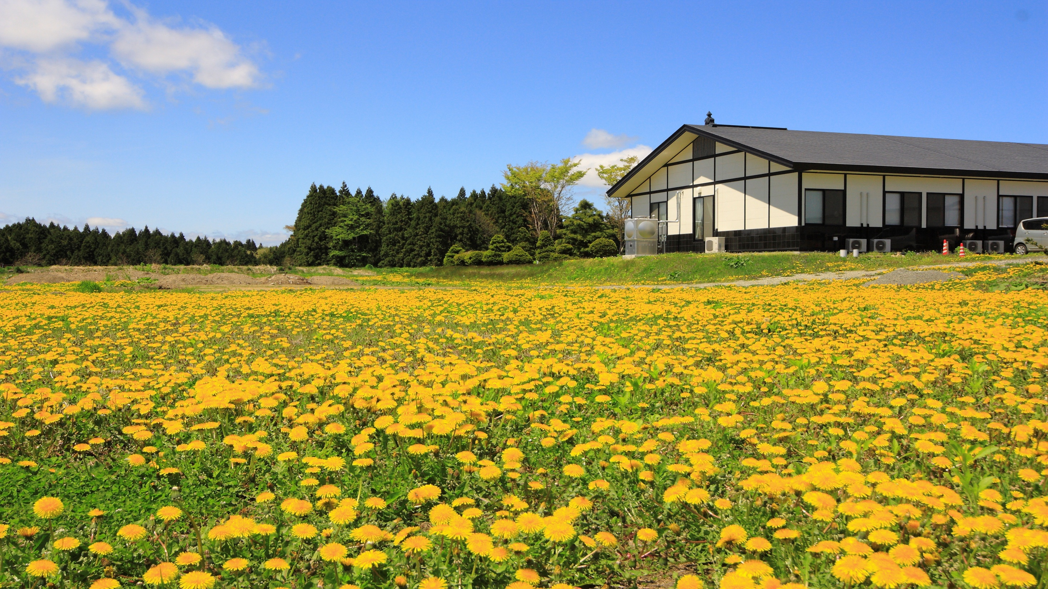
①リフレッシュ休暇制度と職員旅行の実施
リフレッシュ休暇制度
平成16年 「職員が前向きになれる取り組みをしたい」
心身のリフレッシュと自己啓発の機会を。
平成23年 「永続勤労者に対する慰労」
勤続年数により 日から 日の連続休暇
平成27年 入社年度から取得できるように
として
年目からは 年ごとに 日間の連続休暇
コレクティブハウス

Slide 7
①リフレッシュ休暇制度と職員旅行の実施
リフレッシュ休暇制度
平成28年度 休暇取得者
名
平成29年度 休暇取得者
名
（9月取得者9名含む）

Slide 8
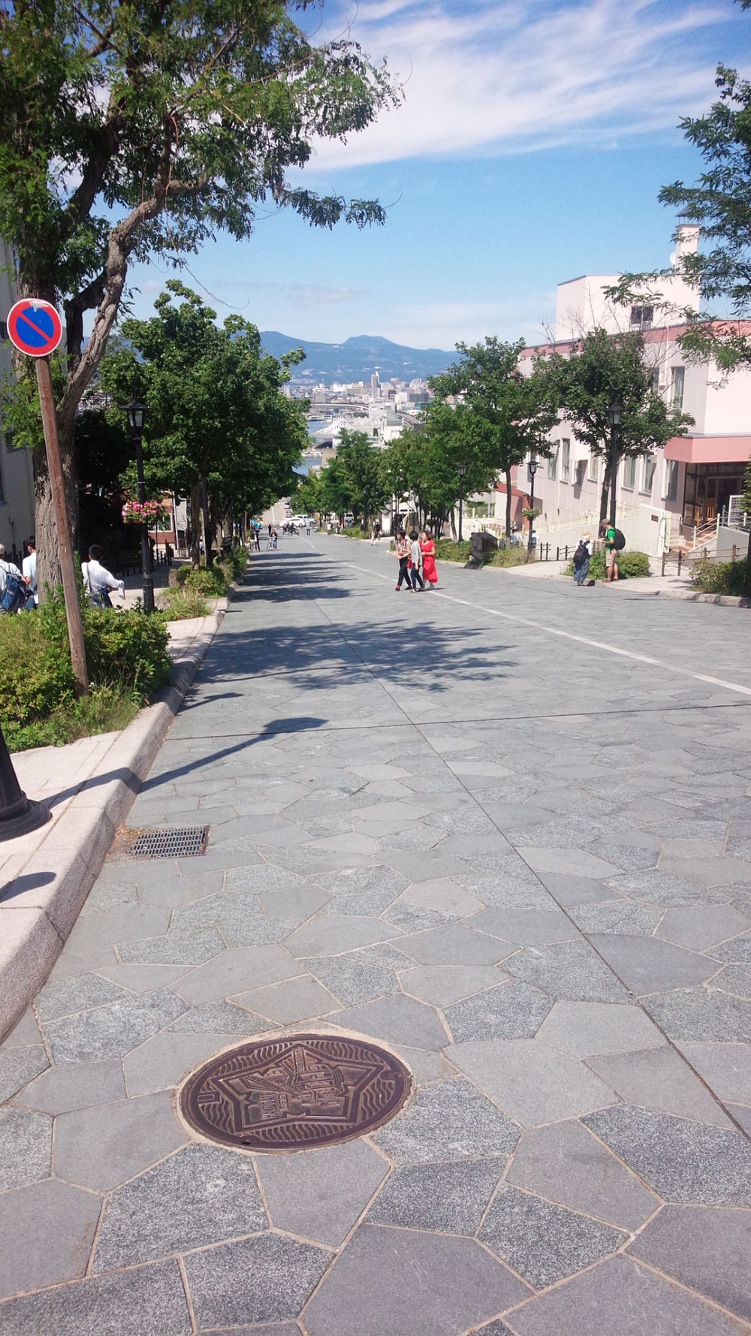
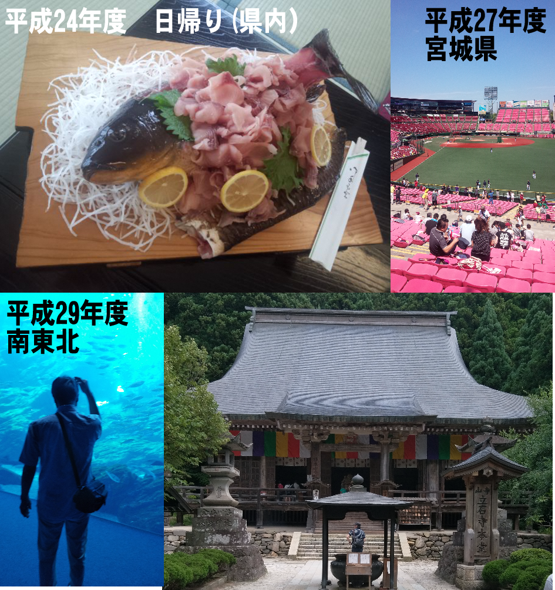
①リフレッシュ休暇制度と職員旅行の実施
県内や近隣県への日帰り旅行
■弘前 ■下北 ■焼山
■久慈（ＪＲリゾートうみねこ）
1泊2日
■県内温泉 ■仙台 ■函館
2泊3日
■南東北 ■関東 ■北海道
他 関西、東海、中国四国、沖縄
海外（韓国・ヨーロッパなど）
平成28年度函館

Slide 9
①リフレッシュ休暇制度と職員旅行の実施
職員旅行の実施
↑
参加者各自旅行計画作成
↑
参加者決定
↑
参加者募集アンケート
↑
旅行日程調整
↑
南東北・日帰り(盛岡)
東京横浜・函館
平成29年度プラン
旅行先の決定
↑
来年度の旅行で行きたいところアンケート

Slide 10
①リフレッシュ休暇制度と職員旅行の実施
職員旅行
平成28年度 参加者
名
平成29年度 参加予定者
名
（申込者）

Slide 11
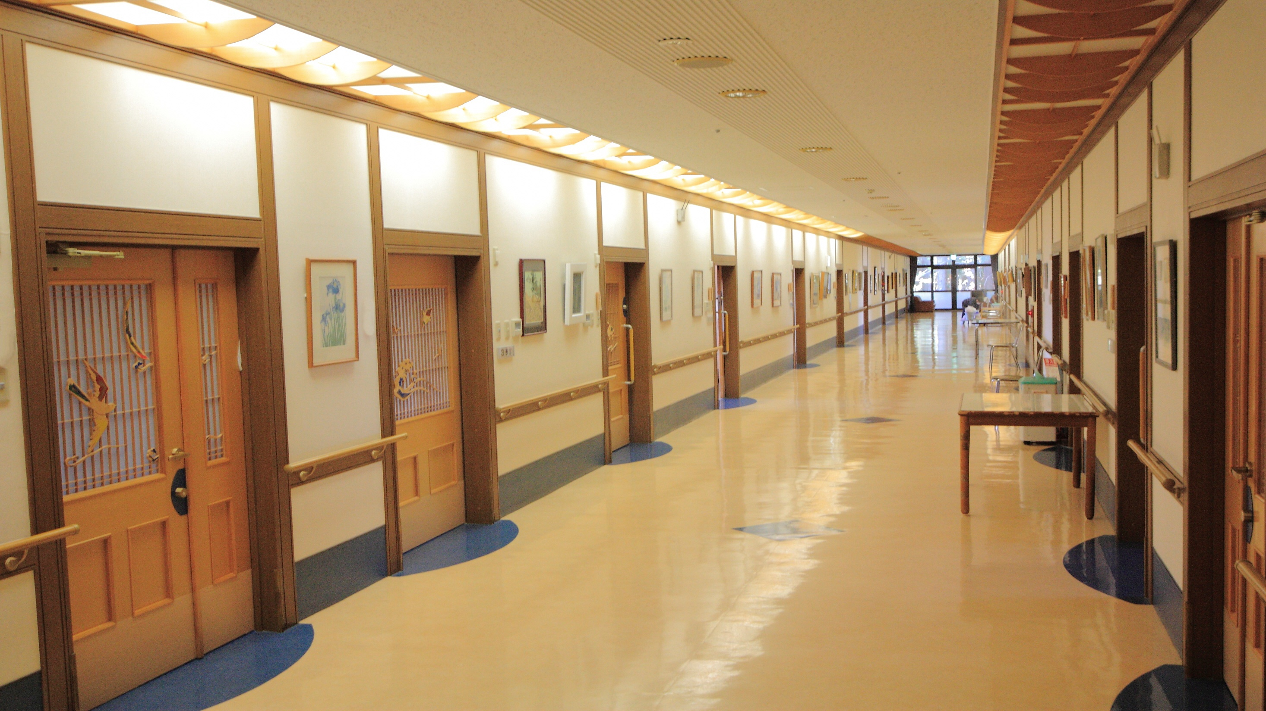
②研修への参加
研修は施設で参加してもらいたい研修を年間計画で行うほかに、研修案内が施設に届いたものを各事業所に配布して、研修があることを職員に周知している。事務室に研修案内の綴りをおいて職員が誰でも閲覧しているようにしている。
その中から、職員が自分で興味があり、自主的かつ積極的な意欲を引き出せるような研修への参加を目指し、研修に参加してもらうことにより職員のスキルアップを図っている。
研修に参加してきた内容は、職員会議や職場内研修で他の職員に伝達している。
特別養護老人ホーム 居室

Slide 12
②研修への参加
年間計画での研修参加
・青森県喀痰吸引等研修
・青森県認知症介護実践研修（実践者研修）
・青森県認知症介護基礎研修
・青森県認知症介護実践研修（実践リーダー研修）
・青森県老人福祉施設大会
・青森県訪問看護ステーション連絡協議会 研修会
・東北ブロック老人福祉施設研究会
・東北ブロックカントリーミーティング など

Slide 13
②研修への参加
自主的な研修参加
・看取りケアセミナー ・マネジメント研修
・労務関係セミナー ・在宅ケアセミナー
・感染症研修会 ・食品衛生（食中毒）研修会
・病院主催の研修会 ・関係団体主催研修会 など
地域の研修、意見交換会
・高齢者等支援ネットワーク ・地域ケア会議

Slide 14
②研修への参加
研修参加者
平成28年度
名
平成29年度
名
（平成29年8月末まで）

Slide 15
②研修への参加
喀痰吸引等研修修了者
名
（連携協働研修修了者含む）
認知症実践者研修修了者
名

Slide 16
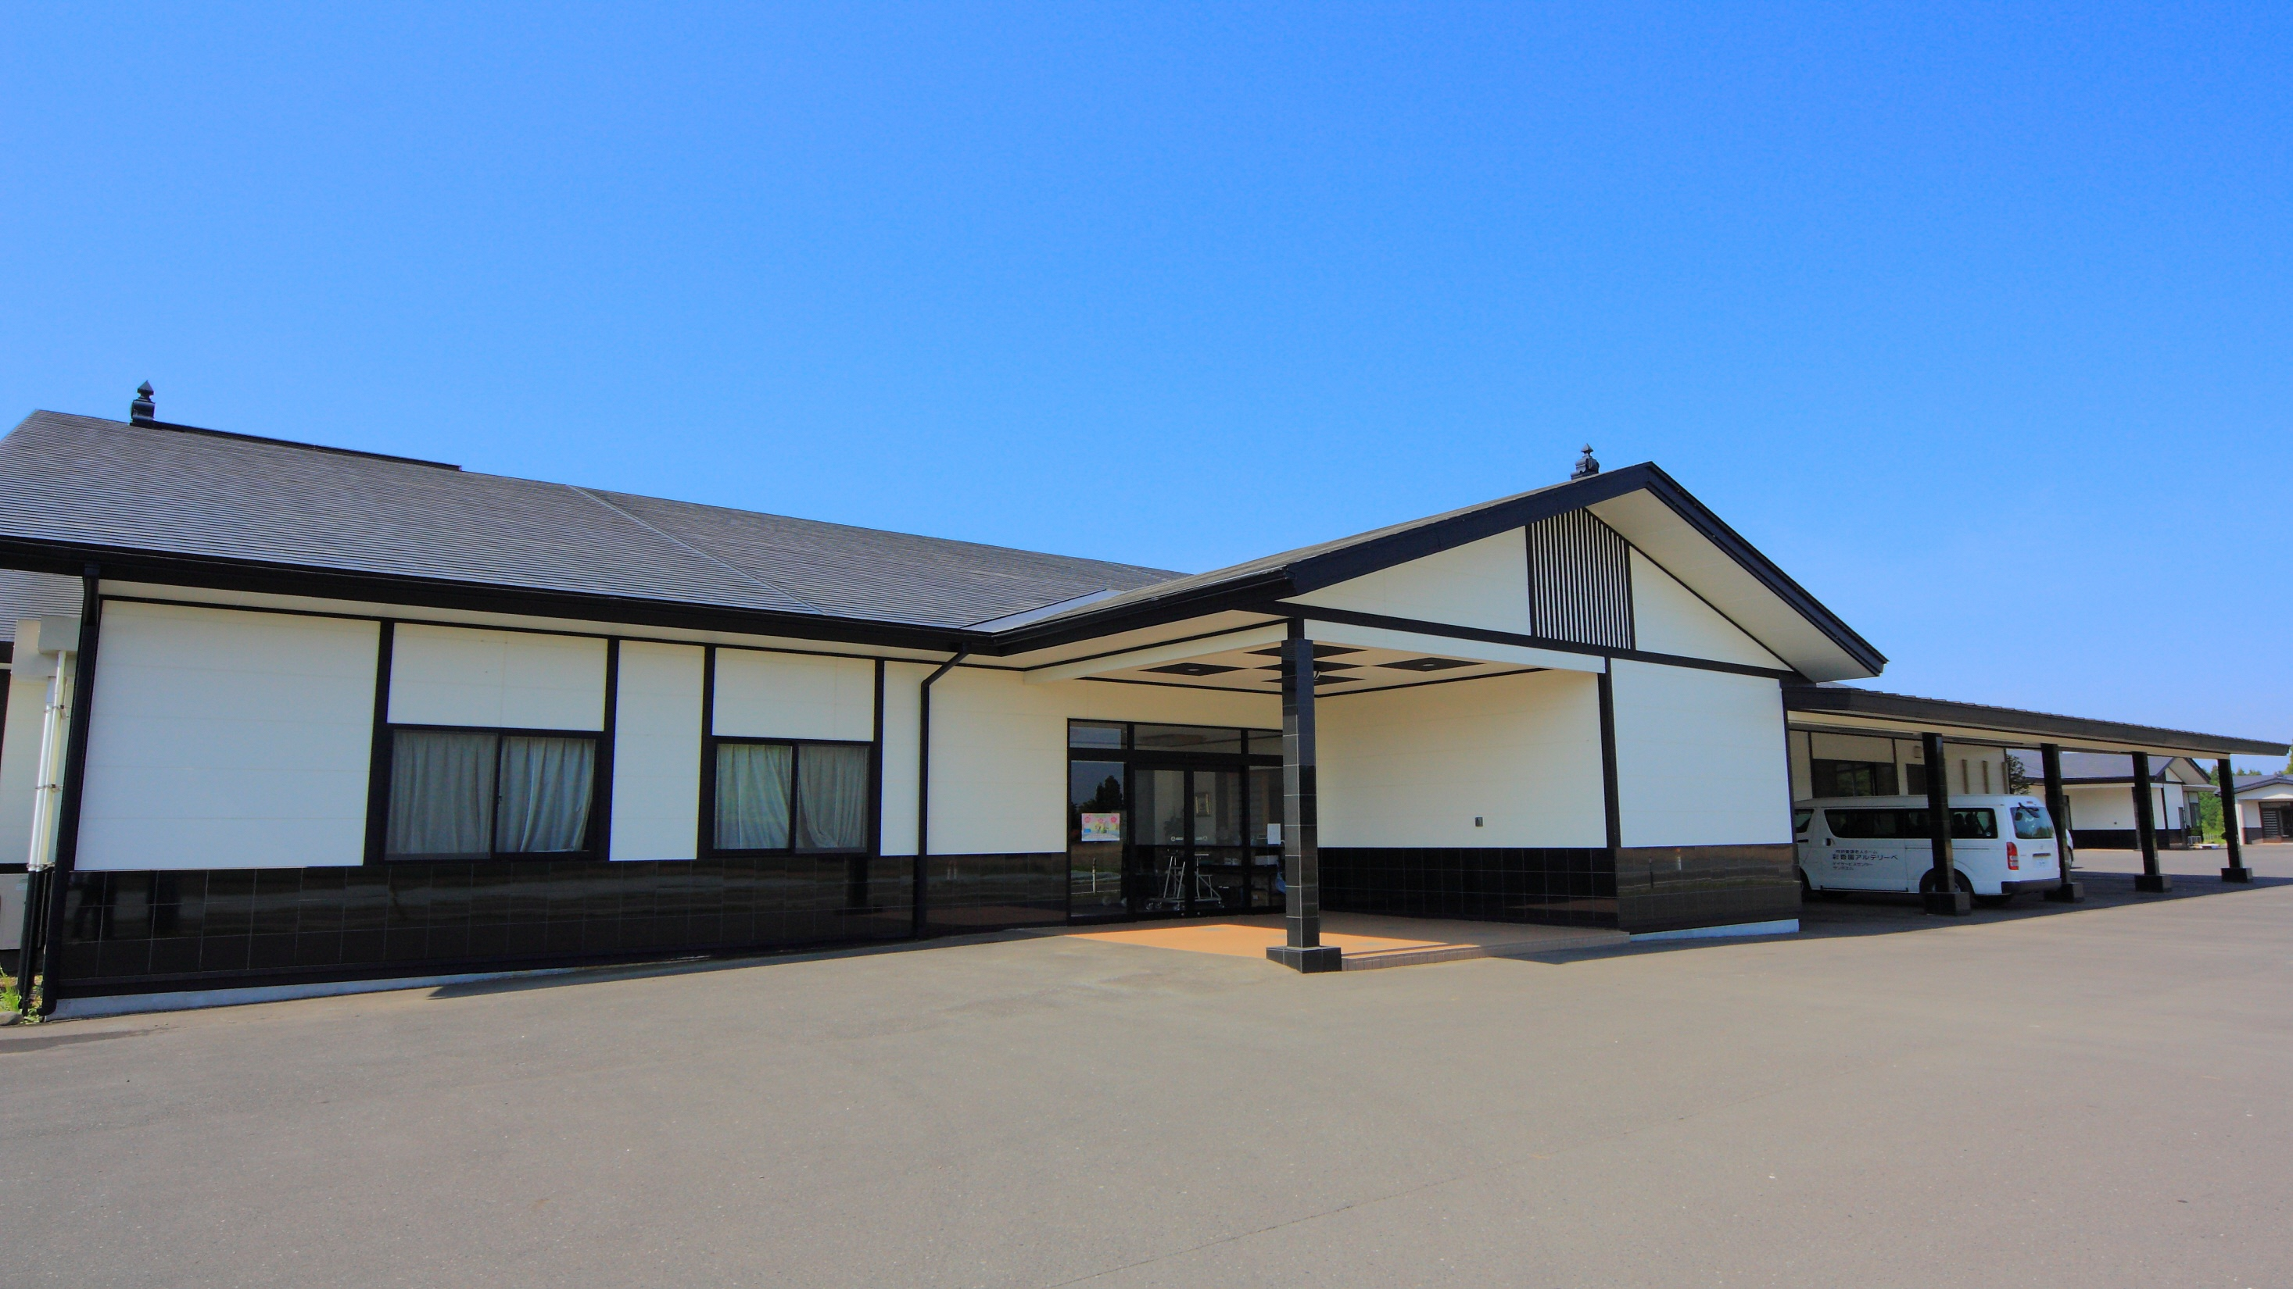
③休みやすい環境づくりへの取り組み
育児・介護休業の取得や疾病による長期の離脱後の復職についても、個々の諸事業を踏まえ、労働時間の短縮や業務内容の軽減等のサポートを図り、育児・介護・疾病等を理由に離職することがないような環境づくりを目指している。
法人の行動計画目標(H27.12～H30.11)
■年次有給休暇の取得日数を１人当たり年間平均 日以上に
する。
■子の看護休暇制度を拡充する。
サンポエム 外観

Slide 17
③休みやすい環境づくりへの取り組み
育児休業取得者
平成27年度 名（H28.2～）
平成28年度 名（H28.11～）
平成29年度 名（H29.8～）
介護休業取得者
平成27年度 名（H27.4～）
休業終了後の離職 名
疾病による業務負担の軽減や介護等による休暇
平成28年度～平成29年度
産前の業務軽減サポート 名
疾病による長期休暇 名
介護のための長期休暇 名
（復帰後の業務内容や業務時間など についての相談をおこない職場復帰を目指す）

Slide 18
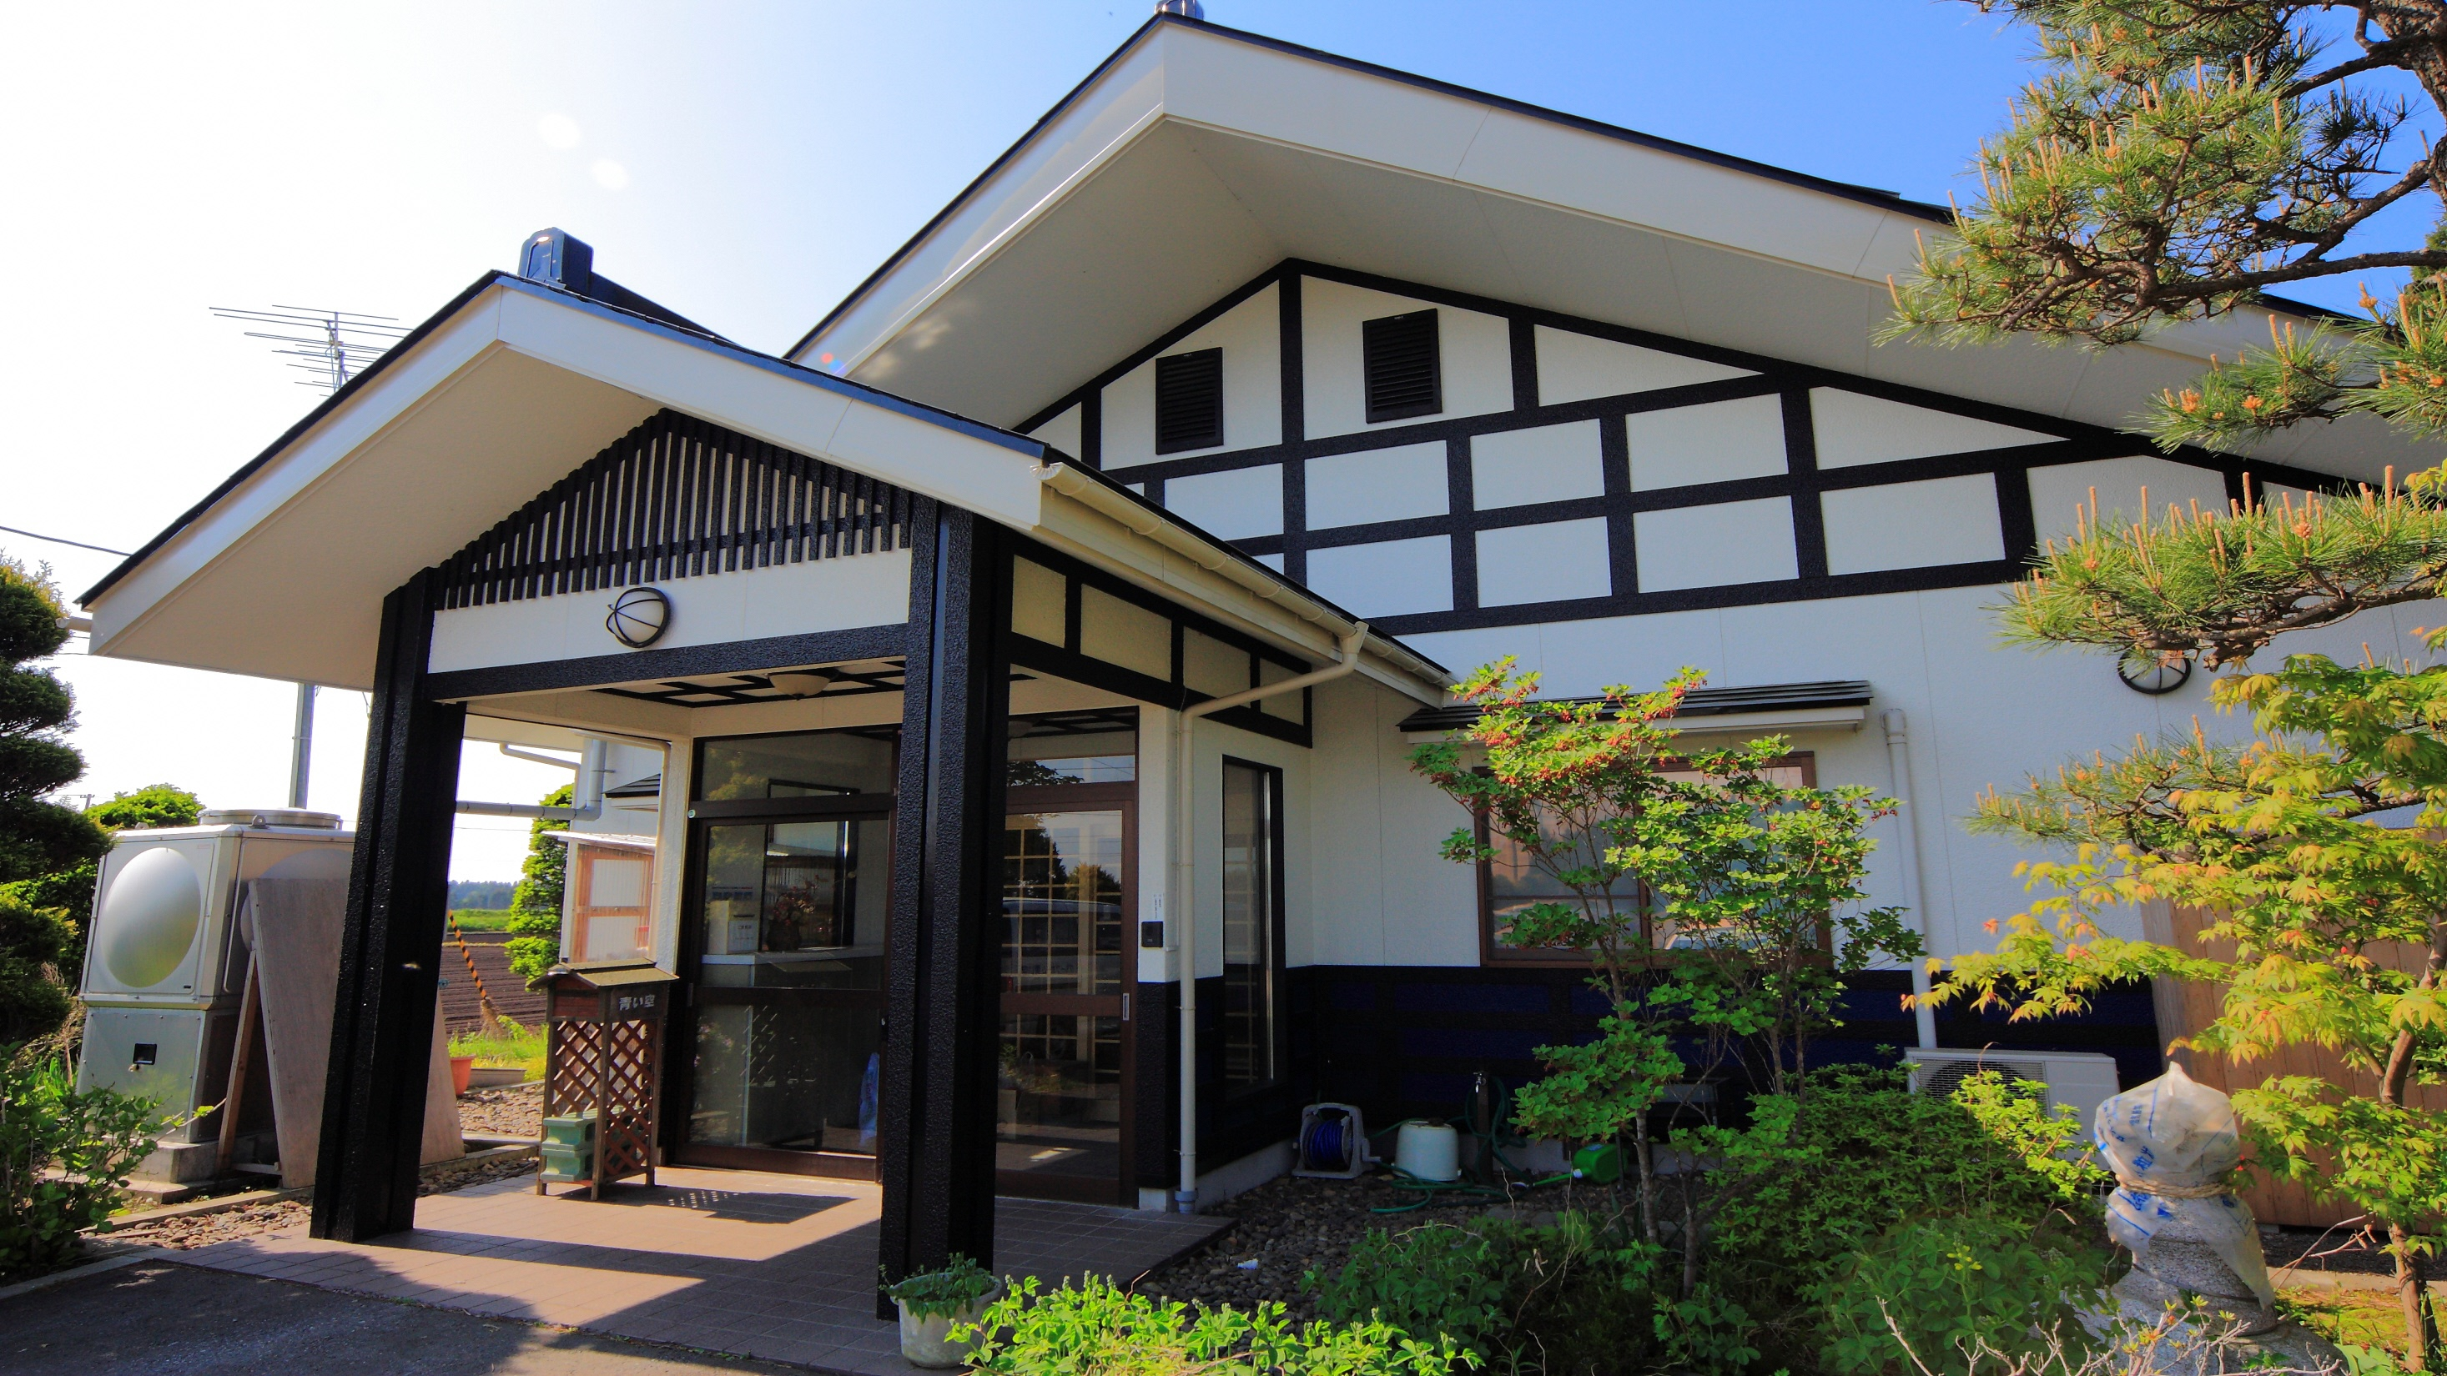
離職者（離職率）
平成28年度の全国平均
16.7％
平成28年度退職者数
名 （ ％ ）
平成29年度退職者数
名
退職理由
平成28年度
平成29年度
グループホーム

Slide 19
今後の課題
平成28年度から２９年度にかけて、当園を仕事場として選んでくれた4名の方が試用期間中に何らかの理由で退職することになった。せっかく出会えた方が長く仕事ができるような環境づくりも必要だと感じている。

Slide 20
おわりに 私 事務員 谷坂咲子からの提言

Slide 21
ご清聴ありがとうございました

